Slide 1

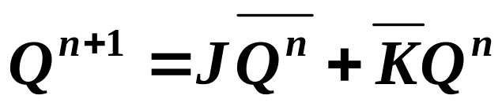
4.5 时钟触发器的功能分类及转换
4.5.1 时钟触发器功能分类
(一) JK 型触发器
符号
特性表
特性方程
Q
Q
J K | Q ^{n+1} | 功能
0 0
0 0
1 0
1 1
Q ^{n}
保持
C1
CP下降沿 时刻有效
1J IK
0
置0
1
置1
CP
J K
Q ^{n}
翻转

Slide 2
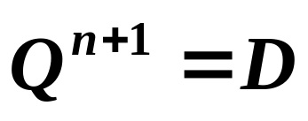
(二) D 型触发器
符号
特性表
特性方程
Q
Q
D | Q ^{n+1} | 功能
0 | 0
1 | 1
置 0
CP 上升沿 时刻有效
C1
1D
置 1
CP
D

Slide 3
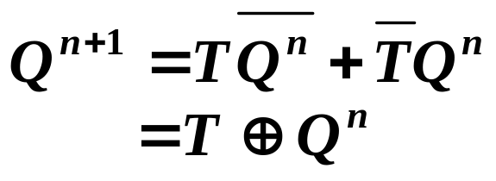
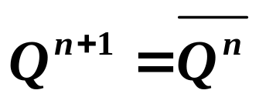
(三) T 型触发器
Q
Q
T | Q ^{n+1} | 功能
0 | Q ^{n}
1 | Q ^{n}
C1
保持
1T
翻转
CP 下降沿时刻有效
T
CP
(四) T′ 型触发器
Q
Q
Q ^{n} | Q ^{n+1} | 功能
0 | 1
1 | 0
C1
CP 下降沿时刻有效
翻转
CP

Slide 4
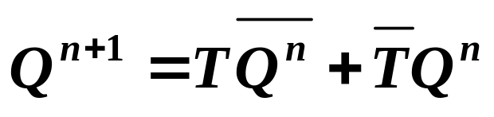
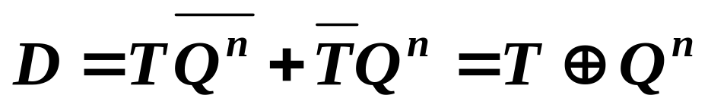

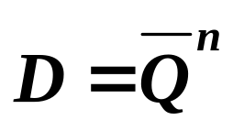
D →T
T ：
=1
1D
C1
Q
T
Q
CP
D → T ′
转换图
T ′：
1D
C1
Q
CP
Q

Slide 5
4.4 触发器逻辑功能表示方法及转换
二、 触发器逻辑功能表示方法
特性表、卡诺图、特性方程、状态图和时序图。
一、特性表、卡诺图、特性方程
J K | Q ^{n} | Q ^{n+1} | 功能
0 0 0 0 | 0 1 | Q ^{n} | 保持
0 1 0 1 | 0 1 | 0 | 置 0
1 0 1 0 | 0 1 | 1 | 置 1
1 1 1 1 | 0 1 | Q ^{n} | 翻转
(一) 特性表(真值表)
D | Q ^{n+1} | 功能
0 | 0 | 置 0
1 | 1 | 置 1

Slide 6
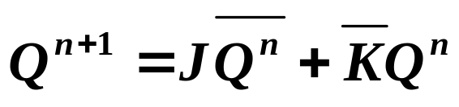

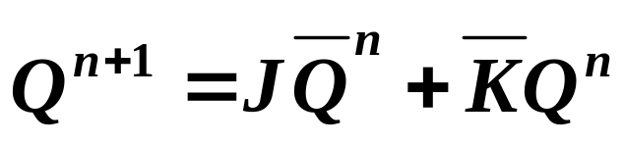
(二)卡诺图
D 触发器：
单变量的函数，其卡诺图无意义。
JK 触发器：
Q^{n+1}
J K
Q^{n}
00 01 11 10
0
0
0
1
1
1
1
0
0
1
(三)特性方程
D 触发器：
JK 触发器：

Slide 7
二、状态图和时序图
D = 1/
(一) 状态图
D 触发器：
D = 0/
0
1
D = 1/
D = 0
J = 1， K = ×/
J = 0/
K = ×/
J = × ,K= 0 /
JK 触发器:
0
1
J = × ， K = 1/

Slide 8
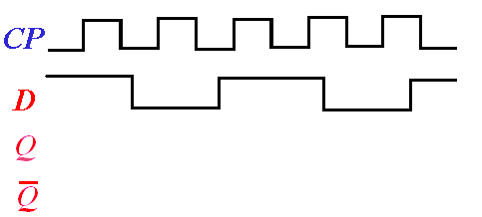
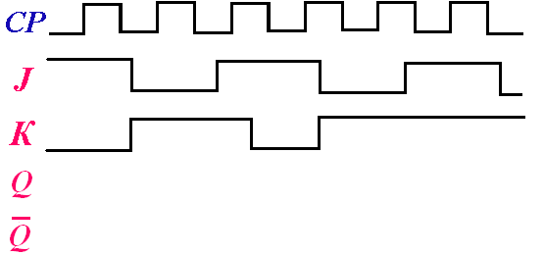
(二)时序图
特点：表述了CP 对输入和触发器状态在时间上的对应关系和控制或触发作用。
D 触发器：
CP 上升
沿触发
JK 触发器：
CP 下降
沿触发

Slide 9

三、边沿 触发器逻辑功能表示方法间的转换
1、特性表 → 卡诺图、特性方程、状态图和时序图
(一) 特性表 → 卡诺图、状态图
Q^{n+1}
J K | Q ^{n+1} | 功能
0 0 | Q ^{n} | 保持
0 1 | 0 | 置0
1 0 | 1 | 置1
1 1 | Q ^{n} | 翻转
J K
Q^{n}
00 01 11 10
0
0
0
1
1
1
1
0
0
1
1× /
(二) 特性表 → 特性方程
0× /
0
1
× 0 /
× 1 /
向时序图的转换(略)

Slide 10
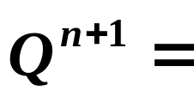
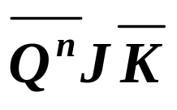
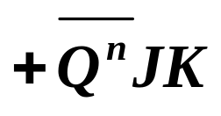
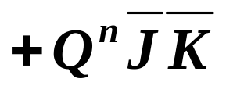
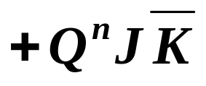
（三）状态图 → 特性表、卡诺图、特性方程和时序图
11 /
J K | Q ^{n} | Q ^{n+1}
10 /
1× /
0
1
0
1
0 0
0 0
× 0 /
10/
01/
0× /
00/
00/
0
1
0 1 0 1 | 0 1
0
0
× 1 /
01 /
1 0 1 0 | 0 1
1
1
11 /
Q^{n+1}
1 1 1 1 | 0 1
1
0
JK
Q^{n}
00 01 11 10
0
0
0
1
1
1
1
0
0
1

Slide 11
状态图 → 时序图
11 /
[例 4.4.1]
已知 CP、J、K 波形，画输出波形。
假设初始状态为 0。
10 /
01/
00/
00/
10/
0
1
01 /
11 /
CP
1
0
0
1
0
0
1
1
0
0
J
K
Q
0
1
0
0
1
1

Slide 12
4.5 触发器的电气特性
4.5.1 静态特性
一、CMOS 触发器
由于 CMOS 触发器的输入、输出以 CMOS反相器
作为缓冲级，故特性与 CMOS 反相器相同，不赘述。
二、TTL 触发器
与 TTL 反相器相同，不赘述。

Slide 13

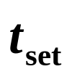
4.5.2 动态特性
一、输入信号的建立时间和保持时间
(一) 建立时间 t_{set}
指要求触发器输入信号 先于 CP 信号的时间。
CP
≥
≥
D
0 1 0
1 0 1
≥
≥
(二) 保持时间 t_{h}
指保证触发器可靠翻转， CP 到来后输入信号需保持的时间。
边沿 D 触发器的 t_{set} 和 t_{h} 均在 10 ns 左右。

Slide 14
二、时钟触发器的传输延迟时间
指从 CP 触发沿到达开始，到输出端 Q、Q 完成状态改变所经历的时间。
(一) t_{PHL}
为输出端由高电平变为低电平的传输延迟时间。
TTL 边沿 D 触发器7474， t_{PHL} ≥ 40 ns。
(二) t_{PLH}
7474， ≤ 25 ns。
为输出端由低电平变为高电平的传输延迟时间。
三、时钟触发器的最高时钟频率 f_{max}
由于每一级门电路的传输延迟，使时钟触发器的最高工作频率受到限制。
7474， f_{max} ≥ 15 MHz。

Slide 15
第四章 小 结
一、触发器和门电路一样，也是组成数字电路的基本逻辑单元。它有两个基本特性：
1. 有两个稳定的状态（0 状态和 1 状态）。
2. 在外信号作用下，两个稳定状态可相互转换；没有外信号作用时，保持原状态不变。
因此，触发器具有记忆功能，常用来保存二进制信息。
二、触发器的逻辑功能
指触发器输出的次态 Q^{n+1} 与输出的现态 Q^{n} 及输入
信号之间的逻辑关系。触发器逻辑功能的描述方法主要
有特性表、卡诺图、特性方程、状态转换图和波形图
（时序图）。

Slide 16
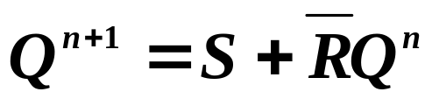

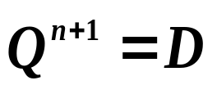
二、触发器的分类
1. 根据电路结构不同，触发器可分为
（1）基本触发器：输入信号电平直接控制。
特性方程
（约束条件）
（2）同步触发器：时钟电平直接控制。
CP = 1（或 0）时有效
特性方程
同步 RS 触发器
同步 D 触发器

Slide 17
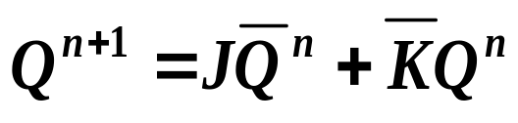
二、触发器的分类
1. 根据电路结构不同，触发器可分为
（3）边沿触发器：时钟边沿控制。
CP上升沿（或下降沿）时刻有效
边沿 D 触发器
特性方程
边沿 JK 触发器

Slide 18
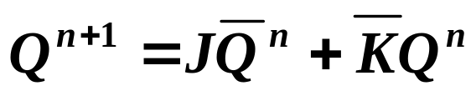
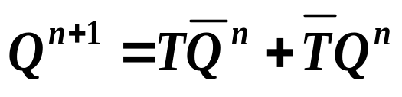
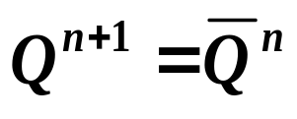
二、触发器的分类
2. 根据逻辑功能不同，时钟触发器可分为
（1）RS 触发器
（约束条件）
（2）JK 触发器
（3）D 触发器
（4）T 触发器
（5）T’ 触发器
利用特性方程可实现不同功能触发器间逻辑功能的相互转换。

Slide 19
[练习] 在图中所示的 CC4013 边沿 D 触发器中，CP、D、S_{D}、R_{D}的波形见图，试画出 Q、Q 的波形。
[解]
S_{D}、R_{D} — 异步置位（置1）、复位（置0）端。
CP — 上升沿触发。
CP
Q
Q
D
S_{D}
C1
S
1D
R
R_{D}
Q
S_{D}
D
CP
R_{D}
Q

